Slide 1
毕业设计答辩
《基于嵌入式的智能遥控器》
学校名称：西安邮电大学
指导老师：张永健/马翔
报告人：管宏娟

Slide 2
1
选题背景
目录
2
作品概述
3
作品展示
CONTENTS
4
总结回顾

Slide 3
1
PART
选题背景

Slide 4

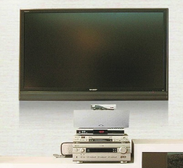
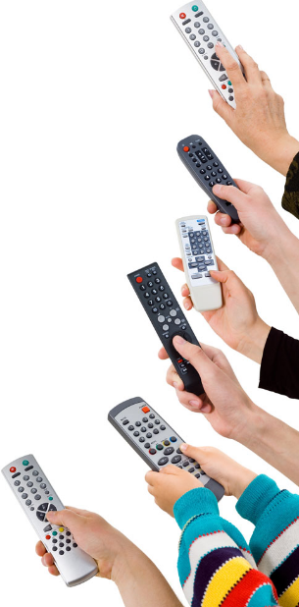
“
当家电的遥控器太多的时候，你——知道该用哪一个吗？
”
让生活智能化
科学技术产业的蓬勃发展的基础上，智能化发展逐渐成为一种新常态，而人们对于生活水平也在不断提高，传统的遥控器已经无法满足人们的需求，因此家居的智能化逐渐进入了人们的生活当中，而智能遥控器的出现更加方便了人们的日常。

Slide 5
2
PART
作品概述

Slide 6
功能对比
红外控制
远程遥控
A
B
“一对一“
C
“一对多“
D

Slide 7
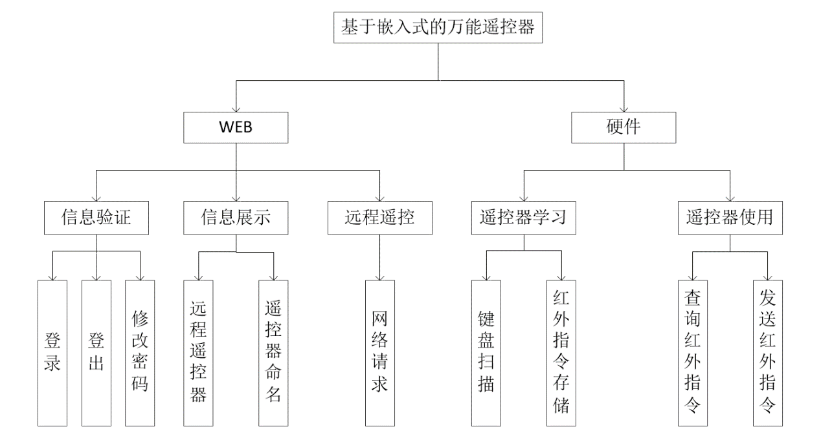
整体架构

Slide 8
3
PART
作品展示

Slide 9
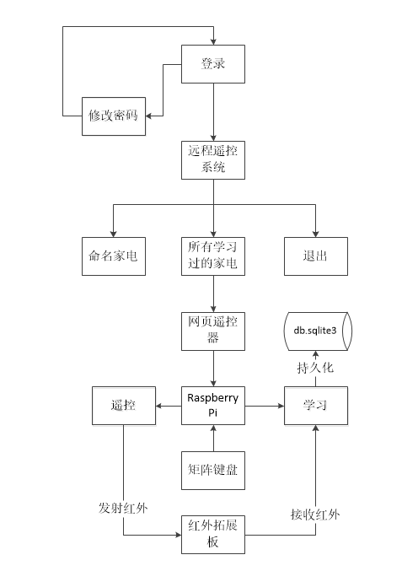
整个系统的功能流程图

Slide 10
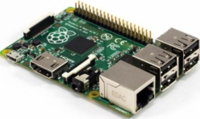
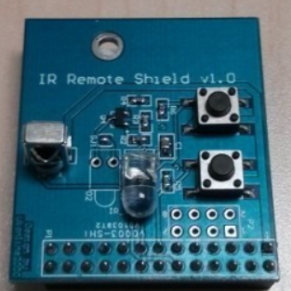
树莓派实物图
红外拓展板

Slide 11
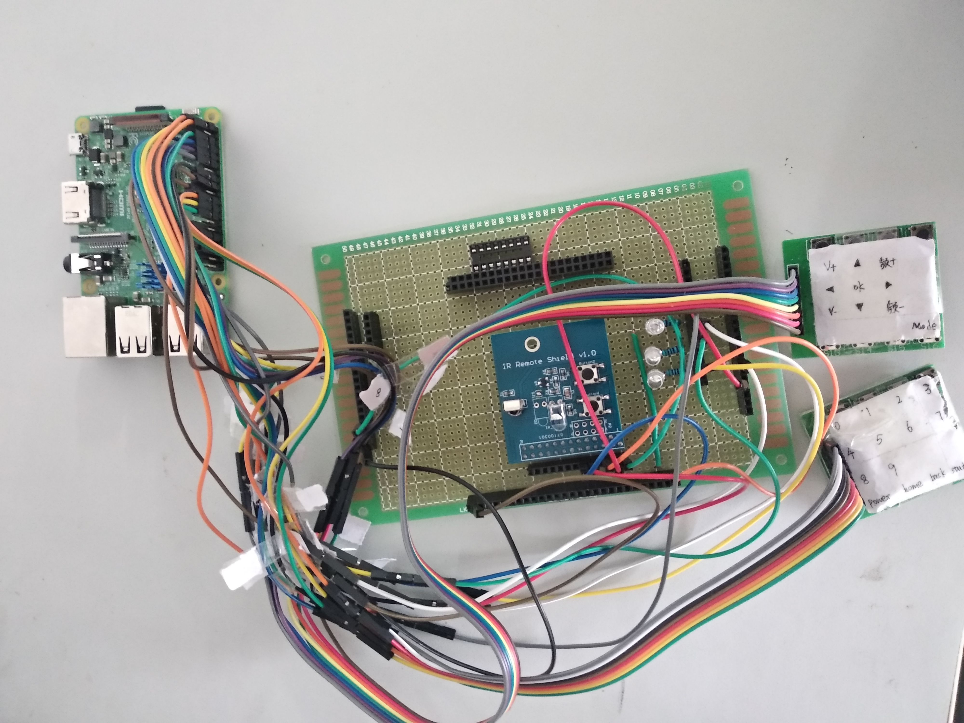
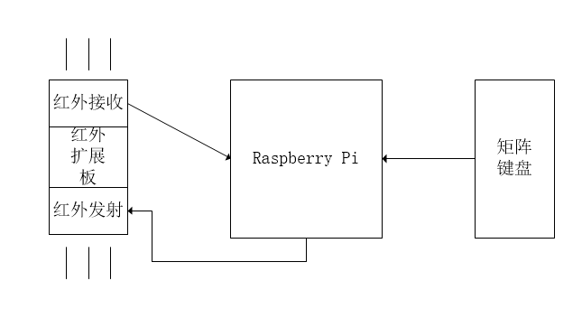
实物图
硬件示意图

Slide 12
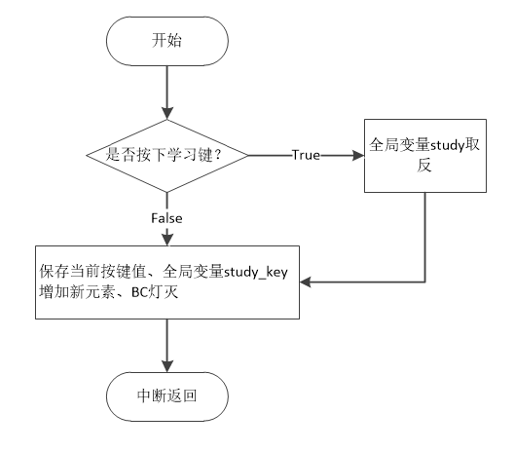
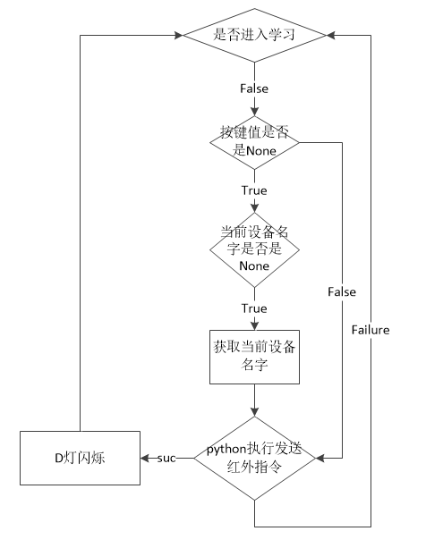
触发中断时的逻辑处理
遥控功能示意

Slide 13
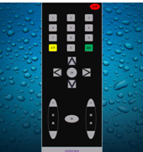
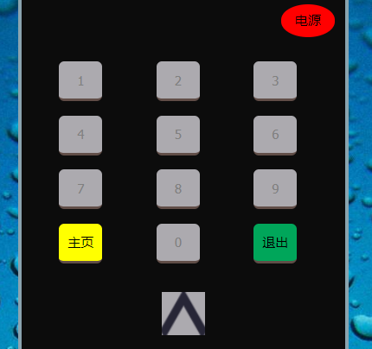
远程控制
虚拟遥控器
未学习的按键为灰色的

Slide 14
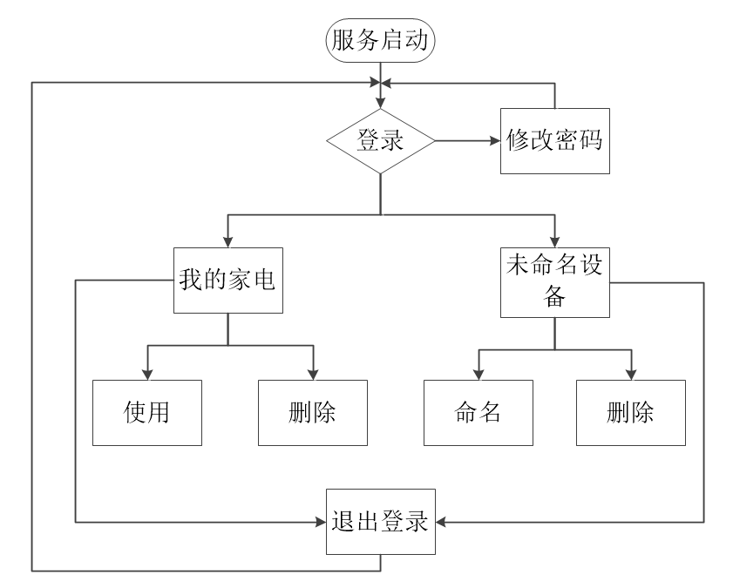
功能流程图

Slide 15
4
PART
总结回顾

Slide 16
总结回顾
总结
实现了远程遥控功能以及本地控制功能，现在可以控制电视机、机顶盒、投影仪等设备
A
B
不足之处
由于实验室条件有限，各个功能基本可以按要求都能实现，但能否适配海量设备仍需要继续测试。

Slide 17
THANK YOU!
感谢各位老师的批评与指正！
答辩时间：2018年6月10日

